Slide 1
Классификация проектов объектов капитального строительства
Евгений Тян
Студент курса: «Машинное обучение: фундаментальные инструменты и практики»
Ведущий инженер-программист Renga Software

Slide 2
Постановка задачи
1

Slide 3
Описание задачи
Наша компания (Renga Software) занимается разработкой ПО для проектирования зданий и сооружений. В процессе внутреннего планирования нам понадобилось оценить объем и долю рынка проектирования зданий и сооружений, а также смежных областей.
Один из методов оценки доли рынка проектирования зданий и сооружений, который мы решили попробовать - классификация проектов прошедших государственную экспертизу. Далее от этих проектов мы можем перейти к компаниям, количеству сотрудников, работающих в них и различным показателям экономической деятельности.

Slide 4
Проблемы с которыми столкнулись
1
ОКВЭД не релевантен
ОКВЭД организации часто слабо отражает действительный вид деятельности компании. Компании меняют свой профиль не меняя ОКВЭД, имеют сразу несколько смежных кодов и т.п.. Под один ОКВЭД может подпадать несколько интересных нам категорий
2
Заказной анализ иногда недостаточен
Была заказана аналитика рынка, но по некоторым причинам хотелось ее перепроверить альтернативными способами. Большего сказать не могу.
3
Хочется иметь инструмент под рукой
В процессе анализа появилось желание иметь инструмент для быстрой прикидки состояния рынка. То есть иметь возможность запустить классификацию в любой момент для разных наборов интересующих категорий.
4
Простые инструменты BI не работают
Первичная классификация делалась простым поиском ключевых слов в названии проекта. Такой подход имеет ряд недостатков. В связи с чем я решил взять эту тему в качестве диплома с целью довести проект до переиспользуемого решения внутри компании.

Slide 5
Проблемы простого поиска слов
1
Очень много ручного труда
При классификации проектов с помощью поиска подстрок и ключевых слов требуется написать огромное количество условий для того, чтобы добиться классификации значительной части проектов.
2
Ограничения инструментов
Как следствие из пункта 1 – в инструменте поиска требуется создавать гигантские формулы для классификации проектов путем простого поиска. В нашем случае мы достигли максимума возможностей PowerBI. Можно было бы перейти на другой инструмент или просто скрипт на python, но это бы не решило проблемы 3 и 4.
3
Невозможно покрыть все разнообразие проектов
После определенного процента классифицированных проектов остается «длинный хвост», т.е. те проекты, которые настолько кникальны, что добавление слов для поиска почти перестает увеличивать количество классифицированных проектов.
4
Порядок применения условий
При поиске подстрок и ключевых слов одни классы могут затенять другие. То есть порядок рассмотрения условий поиска влияет на то к какому классу отнесется проект, если в названии проекта встречаются слова из разных классов.

Slide 6
Основная проблема:
НЕТ НИКАКОЙ СТАНДАРТИЗАЦИИ В ИМЕНОВАНИИ ПРОЕКТОВ!

Slide 7
Описание проекта
2

Slide 8
Цель проекта: разделить список проектов капитального строительства на 19 классов
Автомобильные дороги
Водоотведение
Водопроводы
Газоны, дорожки, площадки, фонтаны
Газопроводы
Горные выработки
Железнодорожные пути
Заводы, фабрики, индустриальные парки
Здания
Инженерное обеспечение территорий
Инфраструктура наземного электротранспорта
Линии электропередачи
Метрополитены
Мосты и тоннели
Наружное освещение
Нефтепроводы
Сооружения
Теплопроводы
Технологические установки

Slide 9
Данные
1
Данные «Единого государственного реестра» за 2022-2024 годы. Примерно 260000 записей.
2
Размеченные экспертом данные - по 100 на каждый класс проектов. Итого 1900 записей.
3
Файл с ключевыми словами, вероятно относящими проект к тому или иному классу.

Slide 10
Exploratory Data Analysis
(EDA)
3

Slide 11
EDA. Этапы.
Анализ структуры текста (имени проекта), из чего он состоит.
Токенезация и нормализация текста.
Подсчет распределения длин текстов.
Подсчет коэффициента лексического разнообразия (TTR Type‑Token Ratio), количества уникальных слов в корпусе.
Просмотр наиболее распространенных и уникальных слов.
Выводы по результатам анализа.

Slide 12
EDA. Анализ структуры текста.
Примеры записей реестра.
Капитальный ремонт вентиляционных киосков Московского метрополитена. ВШ-848, Почтовый адрес: 'Москва, Большой Кисловский переулок, д. 10 район Арбат Центрального административного округа города Москвы'
Реконструкция тепловых сетей от ЦТП № 117, Почтовый адрес: 'Российская Федерация, Кировская область, г.Киров, ул.Свободы,138'
Берегоукрепительные (берегозащитные) сооружения. База отдыха "Мыс Айя", Почтовый адрес: 'Россия, Республика Крым, Севастополь, урочище Батилиман'
Капитальный ремонт по объекту: "МАДОУ д/с "Детство", расположенного по адресу: Московская область, г. Котельники, мкр. Ковровый, д. 35", Почтовый адрес: 'Московская область, г. Котельники'

Slide 13
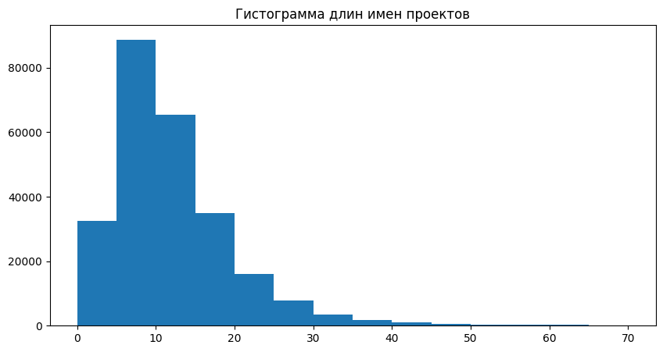
EDA. Распределение длин текстов

Slide 14
EDA.
TTR и количество уникальных слов.
1
TTR равен 0.96
2
Количество уникальных слов равно 70979

Slide 15
EDA. Выводы.
Предварительно надо удалить строки «Не требуется».
Имена проектов содержат в себе нерелевантные для решения задачи классификации данные – адреса. Все адреса находятся в конце текста и после них нет релевантной информации, т.е. их можно просто удалить разбив текст по ключевым словам и словосочетаниям «Почтовый адрес:», «по адресу», «адрес объекта».
Оставшаяся часть имени проекта представляет из себя небольшой текст, в среднем от 5 до 20 слов. Лексическое разнообразие довольно высокое, очень много уникальных слов. Tf-idf метркика будет работать плохо, лучше оценивать слова по семантической близости, а не только частотно.
Есть смысл добавить обработку ключевых слов и постепенно расширять словарь аббревиатур, поскольку в тексте их очень много.
При лемматизации слов нужно стараться пропускать аббревиатуры, чтобы лемматизатор не изменил их и они нашлись в словаре.

Slide 16
Реализация
4

Slide 17
Общая идея реализации
Подготовить данные для анализа – убрать пустые строки, убрать нерелевантные части имен проектов, загрузить ключевые слова и выражения и привести их к нормальной форме
Использовать набор ключевых слов, которые дал эксперт предметной области, для модификации векторов текстов для увеличения вероятности отнесения проекта к тому или иному классу
Векторизовать обработанные тексты различными способами и классифицировать используя разные модели, замеряя результаты.

Slide 18
Обработка данных
Удалены пустые строки. В нашем датасете это строки с записью в имени проекта «Не требуется». Таких записей около 8000.
Удалены части имен проектов, содержащие адрес. Эти части дают много семантического шума, поскольку имена улиц и населенных пунктов могут содержать слова семантически близкие к какой-то категории. Например: поселок Газопровод или поселок Мелиоративный.
Собран словарь ключевых слов, предварительно приведенных в нормальную форму (кроме аббревиатур), удалена пунктуация и стоп-слова.

Slide 19
Векторизация
Использована векторизация с помощью Word2Vec библиотеки gensim. Размер вектора равен 300, величина окна – 5.Модель была создана с передачей всего доступного корпуса текстов, которые предварительно были токенезированы и приведены в нормальную форму.
Использован словарь ключевых слов и выражений. Был создан вектор из 19 (количество классов) элементов и для каждого текста инкрементировался соответствующий элемент вектора, если в тексте было найдено слово из словаря отнесенное к определенному классу. Далее полученный вектор конкатенирован с вектором из Wod2Vec и финальный вектор нормализован.
Использован SentenceTansformer с моделью "sberbank-ai/sbert_large_nlu_ru" в которую подавался не лемматизированный текст.

Slide 20
Примеры записей в файле ключевых слов
"МАДОУ" "Здания"
"ГАПОУ" "Здания"
"градирня" "Сооружения"
"Посадочная площадка" "Сооружения"
"космодром" "Сооружения"
"Логистический комплекс" "Заводы, фабрики, индустриальные парки"

Slide 21
Классификация. Выполнена для каждого способа векторизации.
Использована модель логистической регрессии из библиотеки sklearn. Произведен поиск лучших параметров с помощью GridSearchCV и RandomSearchCV.
Использована модель XGBoost. Произведен поиск лучших параметров с помощью GridSearchCV и RandomSearchCV.
Использована модель CatBoost. Произведен поиск лучших параметров с помощью GridSearchCV и RandomSearchCV.
Использована модель LightGBM. Произведен поиск лучших параметров с помощью GridSearchCV и RandomSearchCV.

Slide 22
Notebook с реализацией
Работа выполнялась на Yandex Data Sphere, там утановлен python 3.10 поэтому часть библиотек предыдущих версий.
Notebook доступен по ссылке: https://github.com/tyan/ML_learn/tree/diploma/Diploma/Code

Slide 23
Результаты
5

Slide 24
Результаты
Способ векторизации | LogReg | XGBoost | CatBoost | LightGBM
SentenceTransformer (sberbank-ai/sbert_large_nlu_ru) Без удаления адресов | Accuracy: 0.8552 | Accuracy: 0.8078 | Accuracy: 0.7947 | —
SentenceTransformer (sberbank-ai/sbert_large_nlu_ru) После удаления адресов | Accuracy: 0.8710 | Accuracy: 0.8263 | Accuracy: 0.8105 Precision: Recall: F1-score: | Accuracy: 0.8184
Word2Vec, размер 300, окно 5 | Accuracy: 0.8789 | Accuracy: 0.8605 | Accuracy: 0.8421 | Accuracy: 0.8631
Word2Vec, размер 300, окно 5 С добавлением вектора ключевых слов | Accuracy: 0.9657 | Accuracy: 0.9684 | Accuracy: 0.9684 | Accuracy: 0.9684

Slide 25
Лучшие параметры
Способ векторизации | LogReg | XGBoost | CatBoost | LightGBM
SentenceTransformer (sberbank-ai/sbert_large_nlu_ru) Без удаления адресов | 'solver': 'saga' 'penalty': 'l2' 'max_iter': 1000 'C': 50 | learning_rate: 0.1 max_depth: 6 n_estimators: 200 | random_strength: 1 learning_rate: 0.1 l2_leaf_reg: 2 iterations: 300 depth: 3 bagging_temperature: 1.2 | —
SentenceTransformer (sberbank-ai/sbert_large_nlu_ru) После удаления адресов | solver: 'saga' penalty: l2 max_iter: 1000 C: 50 | learning_rate: 0.1 max_depth: 3 n_estimators: 300 reg_lambda: 0.01 reg_alpha: 0.1 subsample: 0.7 | 0.8105 random_strength: 1 learning_rate: 0.1 l2_leaf_reg: 4 Iterations: 500 depth: 6 bagging_temperature: 1.0 | 0.8184 subsample: 0.9 reg_lambda: 5 reg_alpha: 0 num_leaves: 30 n_estimators: 500 max_depth: 3 learning_rate: 0.3 boosting_type: 'dart'
Word2Vec, размер 300, окно 5 | solver: 'saga' penalty: 'l2' max_iter: 500 C: 10 | learning_rate: 0.2 max_depth: 4 subsample: 0.6 reg_alpha: 0.01 reg_lambda: 5 n_estimators: 400 | random_strength: 0.5 learning_rate: 0.1 l2_leaf_reg: 2 Iterations: 500 depth: 6 bagging_temperature: 1.2 | subsample: 0.5 reg_lambda: 0 reg_alpha: 0 num_leaves: 40 n_estimators: 500 max_depth: 5 learning_rate: 0.3 boosting_type: 'dart'
Word2Vec, размер 300, окно 5 С добавлением вектора ключевых слов | solver': 'saga' penalty: 'l1' max_iter: 500 C: 1 | learning_rate: 0.05 max_depth: 6 subsample: 0.6 reg_lambda: 5 reg_alpha: 0.01 n_estimators: 150 | random_strength: 0.5 learning_rate: 0.5 l2_leaf_reg: 2 Iterations: 300 depth: 6 bagging_temperature: 1.2 | subsample: 0.8 reg_lambda: 5 reg_alpha: 0 num_leaves: 10 n_estimators: 500 max_depth: 6 learning_rate: 0.3 boosting_type: gbdt

Slide 26
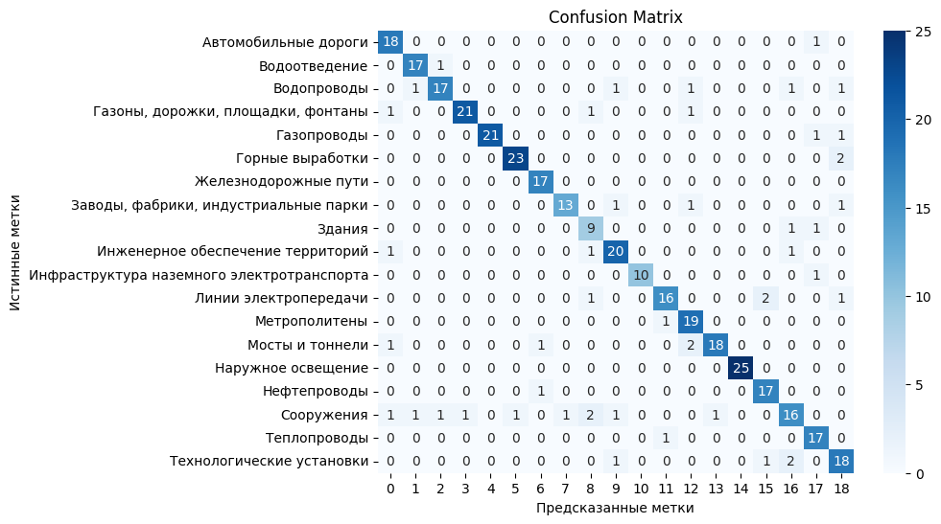
Матрица ошибок
LogReg. BERT sentence vectorizer. Без использования ключевых слов.

Slide 27
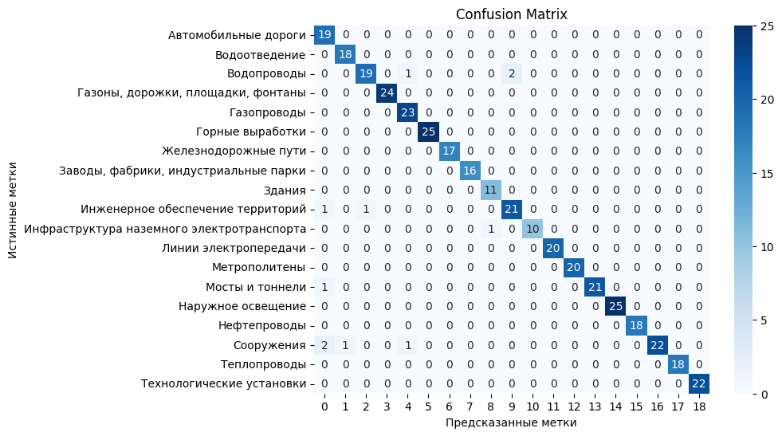
Матрица ошибок
LogReg. Word2Vec vectorizer. С использованием ключевых слов.

Slide 28
Выводы.
Планы развития.
6

Slide 29
Выводы
Самая простая модель показала себя лучше, чем сложные модели. Делаю вывод, что для такой задачи очень мало данных (100 записей на каждый класс). Думаю это привело к переобучению сложных моделей несмотря на все мои попытки их регуляризации.
Удаление нерелевантных частей (адресов) из текстов повышает качество (точность) на несколько процентов.
Несмотря на то, что SentenceTransformer был использован с довольно большой и современной моделью векторизация Word2Vec для данной задачи дает заметно лучший результат.
RandomSearchCV показывает себя довольно хорошо по сравнению с GridSearchCV. Не получилось добиться сильно лучших результатов перебором всех комбинаций параметров.
Добавление вектора основанного на вхождении в текст аббревиатур и устойчивых выражений сильно улучшает результат.

Slide 30
Что можно улучшить и развить
Для качественного решения этой задачи нужно больше размеченных данных, текущее количество данных не позволяет выделить валидационную выборку для контроля переобучения, сделать большое количество фолдов для кросс-валидации.
Глядя на результаты работы Word2Vec думаю стоит попробовать обучить модель на релевантных ГОСТ-ах и СНИП-ах с разными о размерами окон и векторов. Предполагаю, что это даст хороший результат для редко встречающихся слов в корпусе.
Хочется попробовать дообучить нейросеть архитектуры BERT, тот же sbert_large_nlu_ru и посмореть на результат. Как развитие можно подумать в сторону дообучения его на нормативных документах.
Выделение аббревиатур из текста требует отдельной проработки. Вероятно стоит обучить отдельную модель для определения аббревиатур по результатам парсинга PyMorphy. Проблема в том, что нельзя полагаться лишь на uppercase – люди зачем-то записывают имена проектов заглавными буквами. Просто ставить порог уверенности в результате парсинга не выйдет – слова с множеством вариантов форм будут приняты за аббревиатуры.

Slide 31
Что можно улучшить и развить
Несмотря на то, что учет аббревиатур и устойчивых выражений дает хороший результат – хочется использовать такой подход по минимуму. Фактически это «умный» поиск по словам и его основная проблема – он плохо работает с редкими вариантами, а они обычно наиболее сложны в классификации.
Нужно оформить проект в виде утилиты для удобного повторного исползования аналитиками, оставив возможность для конфигурирования и интерактивного дообучения.
Нужно попробовать заменить все имена улиц, населенных пунктов и субъектов на неименованые сущности (улица, край, область, город). Проблема заключается в том, что несмотря на удаление адресов на этапе предобработки, имена улиц, городов и т.п. все равно фигурируют в названиях проектов и дают ненужный семантический шум, ненужную семантическую близость.

Slide 32
Спасибо за внимание
Евгений Тян
Студент курса: «Машинное обучение: фундаментальные инструменты и практики»
Ведущий инженер-программист Renga Software
tyan.evgeniy@gmail.com

